Slide 1
读经（弗5:21-33）
21. 又当存敬畏基督的心，彼此顺服。
22.你们作妻子的，当顺服自己的丈夫，如同顺服主。
23.因为丈夫是妻子的头，如同基督是教会的头；他又是教会全体的救主。
24.教会怎样顺服基督，妻子也要怎样凡事顺服丈夫。

Slide 2
读经（弗5:21-33）
25.你们作丈夫的，要爱你们的妻子，正如基督爱教会，为教会舍己。
26.要用水藉着道把教会洗净，成为圣洁，
27.可以献给自己，作个荣耀的教会，毫无玷污、皱纹等类的病，乃是圣洁没有瑕疵的。

Slide 3
读经（弗5:21-33）
28.丈夫也当照样爱妻子，如同爱自己的身子；爱妻子便是爱自己了。
29.从来没有人恨恶自己的身子，总是保养顾惜，正像基督待教会一样，
30.因我们是他身上的肢体。

Slide 4
读经（弗5:21-33）
31.为这个缘故，人要离开父母，与妻子连合，二人成为一体。
32.这是极大的奥秘，但我是指着基督和教会说的。
33.然而，你们各人都当爱妻子，如同爱自己一样。妻子也当敬重她的丈夫。

Slide 5



主日证道
以弗所书 5:21-33
5/26/2024

Slide 6
那人独居不好
～创2:18

Slide 7
那人独居不好
～创2:18
只是那人没有遇见配偶帮助他
～创2:20

Slide 8
婚姻本应是祝福，然而现状呢？

Slide 9
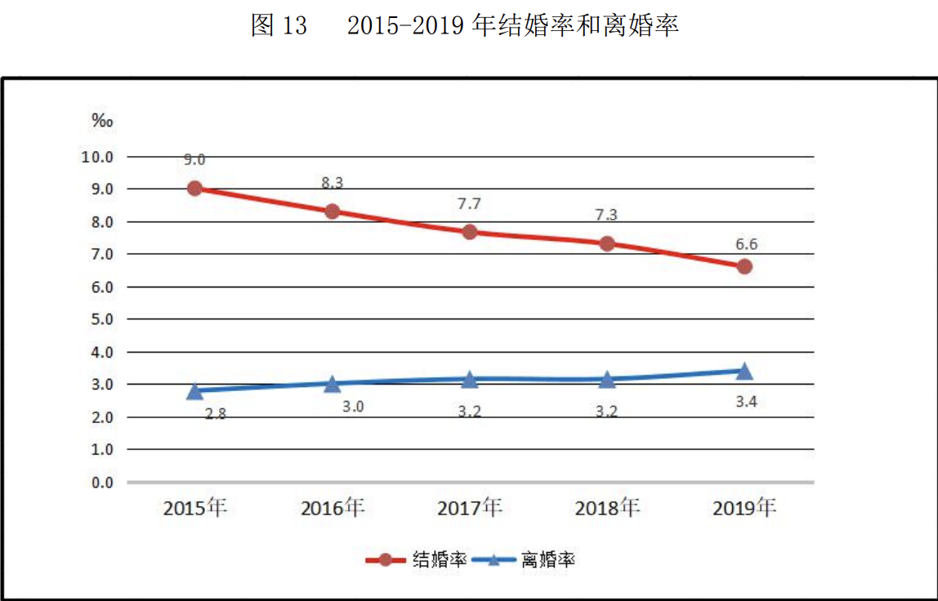

Slide 10
美国Barna婚姻调查数据：
样本数量：5017个成年人
Barna数据：https://www.barna.com/research/new-marriage-and-divorce-statistics-released/

Slide 11
美国Barna调查数据：
样本数量：5017个成年人
78%的人至少结婚一次
Barna数据：https://www.barna.com/research/new-marriage-and-divorce-statistics-released/

Slide 12
美国Barna调查数据：
样本数量：5017个成年人
78%的人至少结婚一次
33%的人至少离婚一次
Barna数据：https://www.barna.com/research/new-marriage-and-divorce-statistics-released/

Slide 13
美国Barna调查数据：
样本数量：5017个成年人
78%的人至少结婚一次
33%的人至少离婚一次
结论：大约25%的成人经历过婚姻破裂
Barna数据：https://www.barna.com/research/new-marriage-and-divorce-statistics-released/

Slide 14
健康的婚姻关系
以弗所书 5:21-33
主日证道

Slide 15
历史背景：
妻子不顺服丈夫

Slide 16
历史背景：
妻子不顺服丈夫
丈夫不爱妻子

Slide 17
一、健康关系的基础： 彼此顺服
21. 又当存敬畏基督的心，彼此顺服。

Slide 18
一、健康关系的基础： 彼此顺服
彼此顺服：圣灵充满的一种表现/结果
18.不要醉酒，酒能使人放荡；乃要被圣灵充满。
19.当用诗章、颂词、灵歌彼此对说，口唱心和地赞美主。
20.凡事要奉我们主耶稣基督的名常常感谢父 神。
21.又当存敬畏基督的心，彼此顺服。

Slide 19
一、健康关系的基础： 彼此顺服
彼此顺服：圣灵充满的一种表现/结果
18.不要醉酒，酒能使人放荡；乃要被圣灵充满。
19.当用诗章、颂词、灵歌彼此对说，口唱心和地赞美主。
20.凡事要奉我们主耶稣基督的名常常感谢父 神。
21.又当存敬畏基督的心，彼此顺服。

Slide 20
一、健康关系的基础： 彼此顺服
21. 又当存敬畏基督的心，彼此顺服。

Slide 21
一、健康关系的基础： 彼此顺服
彼此顺服：效法基督顺服天父的榜样
他本有 神的形像，不以自己与 神同等为强夺的；
反倒虚己，取了奴仆的形像，成为人的样式；
既有人的样子，就自己卑微，存心顺服，以至于死，且死在十字架上。
～腓2：6-8

Slide 22
一、健康关系的基础： 彼此顺服
21. 又当存敬畏基督的心，彼此顺服。
彼此顺服：彼此间出于爱的缘故，自愿、主动的顺服。

Slide 23
二、妻子对丈夫的顺服
22.你们作妻子的，当顺服自己的丈夫，如同顺服主。

Slide 24
二、妻子对丈夫的顺服
22.你们作妻子的，当顺服自己的丈夫，如同顺服主。
23.因为丈夫是妻子的头，如同基督是教会的头；他又是教会全体的救主。

Slide 25
二、妻子对丈夫的顺服
头：源头 & 领袖

Slide 26
二、妻子对丈夫的顺服
头：源头 & 领袖
领袖权柄？
万有服在基督的脚下，使基督为教会做万有之首。教会是祂的身体，是那充满万有者所充满的”（弗1：22-23）

Slide 27
二、妻子对丈夫的顺服
头：源头 & 领袖
领袖权柄？
万有服在基督的脚下，使基督为教会做万有之首。教会是祂的身体，是那充满万有者所充满的”（弗1：22-23）
领袖的爱与舍己
…… 他又是教会全体的救主。 （弗5：23）

Slide 28
二、妻子对丈夫的顺服
24.教会怎样顺服基督，妻子也要怎样凡事顺服丈夫。

Slide 29
二、妻子对丈夫的顺服
头： 领袖
领袖的爱与舍己
23.因为丈夫是妻子的头，如同基督是教会的头；他又是教会全体的救主。

Slide 30
三、丈夫对妻子的爱
25.你们作丈夫的，要爱你们的妻子，正如基督爱教会，为教会舍己。

Slide 31
三、丈夫对妻子的爱
26.要用水藉着道把教会洗净，成为圣洁，
27.可以献给自己，作个荣耀的教会，毫无玷污、皱纹等类的病，乃是圣洁没有瑕疵的。

Slide 32
三、丈夫对妻子的爱
28.丈夫也当照样爱妻子，如同爱自己的身子；爱妻子便是爱自己了。
29.从来没有人恨恶自己的身子，总是保养顾惜，正像基督待教会一样，
30.因我们是他身上的肢体。

Slide 33
总结：健康的婚姻关系
一、健康关系的基础：彼此顺服
二、妻子对丈夫的顺服
三、丈夫对妻子的爱

